Slide 1

小数加减混合运算
R·四年级下册

Slide 2

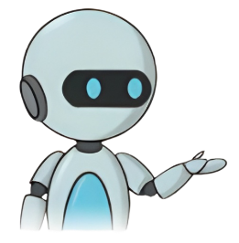
导入新课
看谁算的又对又快！
1.36
5.58
1.6
0.86+0.5= 5.3+0.28= 0.7+0.9= 1-0.37= 3.9+6.5= 1.25+2.75=
6-5.9= 3.53-0.21=
0.63
10.4
4
0.1
3.32

Slide 3
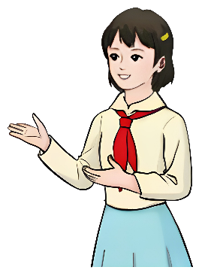
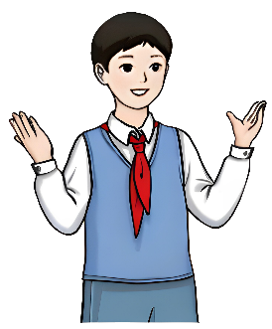
先说出下面各题的运算顺序，再计算。
168+605+894
4756-(392+654)
=773+894
=4756-1046
=1667
=3710
有括号时，就先算括号里面的。
整数加、减混合运算，一般从左往右算。

Slide 4

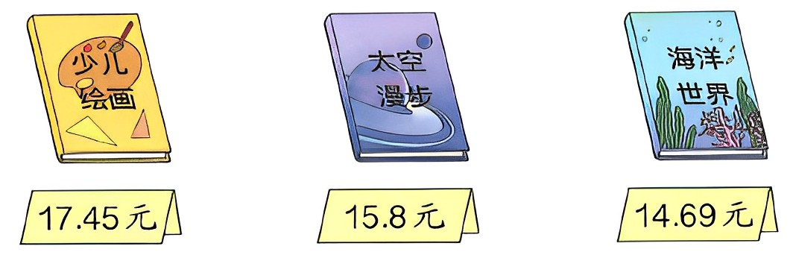

探究新知
（1）小刚买了下面3本书，一共花了多少钱？
你知道了哪些数学信息？要解决的问题是什么？

Slide 5

17.45+15.8+14.69
=47.94(元)
你是怎样算的？
1 7 . 4 5
1 5 . 8
＋
1 4 . 6 9
1
1
1
4
9
4
7
.
答：一共花了47.94元钱。

Slide 6
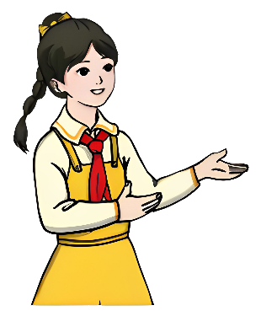
17.45+15.8+14.69
=33.25+14.69
我这样算。
=47.94(元)
答：一共花了47.94元钱。

Slide 7
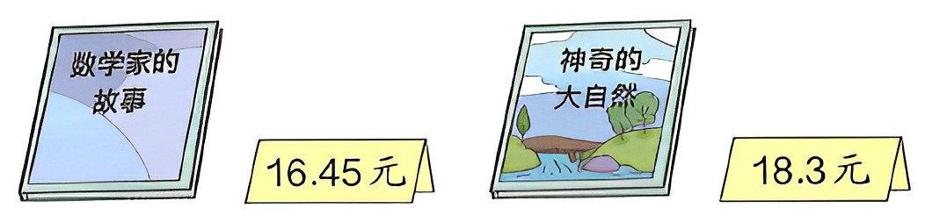

（2）小林买了下面2本书，付给售货员50元，应找回多少钱？
该用什么方法计算呢？

Slide 8
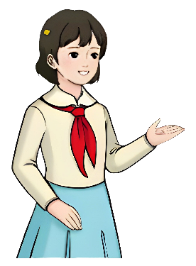

用50元依次减去买《数学家的故事》和《神奇的大自然》两本书的钱就是应找回的钱，列式为50－16.45－18.3。
我这样想的。
50-16.45-18.3
按从左到右的顺序计算。
=33.55-18.3
=15.25

Slide 9
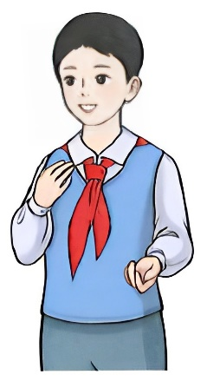
买《数学家的故事》和《神奇的大自然》一共花了(16.45+18.3)元，用付的钱数减去花掉的钱数，就是应找回的钱数，列式为50－(16.45+18.3)。
还可以这样想。
50-(16.45+18.3)
有括号先算括号里面的。
=50-34.75
=15.25

Slide 10
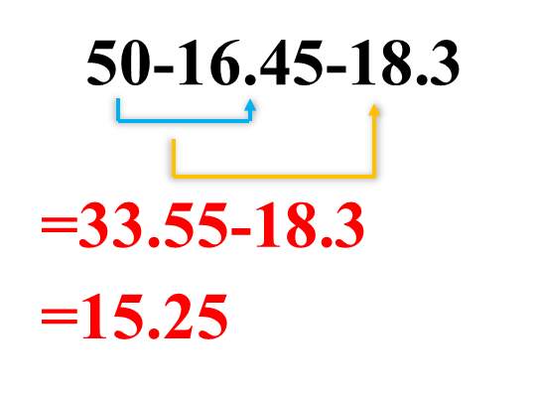
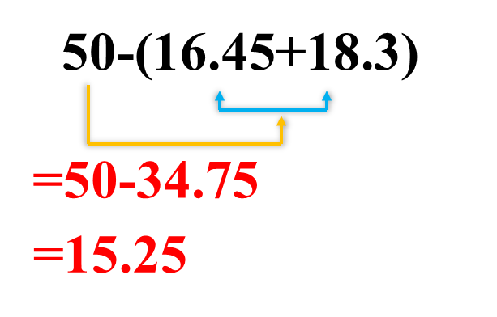


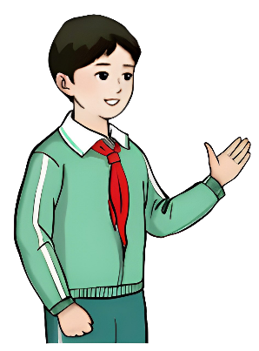
观
察
观察这两个算式，你有什么发现？
和整数加、减混合运算的方法一样……
两个算式是相等的。

Slide 11

【选自教材P73 做一做】
0.38＋0.26＋2.6
5.7－0.81－1.29
＝0.64＋2.6
＝4.89－1.29
＝3.24
＝3.6
98.2＋32.5－13.4
＝130.7－13.4
＝117.3

Slide 12
归
纳
小
结
1. 小数加减混合运算的顺序与整数加减混合运算的顺序一样。
2. 没有括号的，按照从左到右的顺序计算；
3. 有括号的，要先算括号里面的，再算括号外面的。

Slide 13
练习运用
1.口算。
【选自教材P74 练习十八 第1题】
0.4+8.7=
9.1
4.5+3.6=
8.1
0.28+0.54=
0.82
1.4-0.9=
0.5
7.1-3.5=
3.6
5-2.7=
2.3

Slide 14
2.
【选自教材P74 练习十八 第2题】
+5.47
-9.86
21.6
27.07
17.21
16.8
22.27
12.41
37.82
43.29
33.43

Slide 15
3.计算下面各题。
【选自教材P74 练习十八 第3题】
7.02+11.38+20.96
12.45-1.96-0.8
=18.4+20.96
=10.49-0.8
=39.36
=9.69
19.92+14.4-9.92
85.7-（15.3-4.8）
=34.32-9.92
=85.7-10.5
=24.4
=75.2

Slide 16
40-（2.75+0.86）
9.5+4.85-6.13
=40-3.61
=14.35-6.13
=36.39
=8.22

Slide 17
【选自教材P74 练习十八 第4题】
4.地球表面积大约是5.1亿平方千米，其中陆地面积大约是1.49亿平方千米。海洋面积比陆地面积大多少亿平方千米？
5.1-1.49-1.49=2.12（亿平方千米）
答：海洋面积比陆地面积大2.12亿平方千米。

Slide 18
【选自教材P74 练习十八 第5题】
5.一双运动鞋78元，一根跳绳13.6元。买这两件商品，一共需要多少钱?如果付100元，要找回多少钱?
78＋13.6＝91.6(元)
答：一共需要91.6元。
100－91.6＝8.4(元)
100－( 78＋13.6 )＝8.4(元)
答：要找回8.4元。

Slide 19
【选自教材P74 练习十八 第6题】
6.在一次跳高比赛中，张英跳了1.1m，王强比张英跳得高0.15m，肖红比王强跳得低0.09m。肖红跳了多少米？你还能提出其他数学问题并解答吗？
1.1＋0.15－0.09＝1.16(m)
答：肖红跳了1.16m。
(答案不唯一)王强跳了多少米?
1.1＋0.15＝1.25(m)
答：王强跳了1.25m。

Slide 20
课堂小结
1. 小数加减混合运算的顺序与整数加减混合运算的顺序一样。
2. 没有括号的，按照从左到右的顺序计算；
3. 有括号的，要先算括号里面的，再算括号外面的。

Slide 21
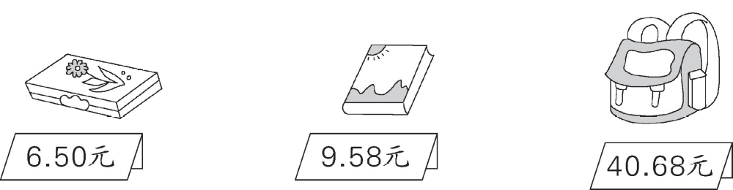
▶备选练习
妈妈带了100元去商店购物。
(1) 买上面三个物品，一共需要多少钱？
选自“状元成才路”系列丛书《状元作业本》

Slide 22
6.50＋ 9.58＋ 40.68
＝16.08＋ 40.68
＝56.76(元)
答：买上面三个物品，一共需要56.76元
选自“状元成才路”系列丛书《状元作业本》

Slide 23
妈妈带了100元去商店购物。
(2) 如果妈妈只买一个文具盒和一个书包，剩下多少钱？
选自“状元成才路”系列丛书《状元作业本》

Slide 24
100 － (6.50＋ 40.68)
＝ 100 － 47.18
＝52.82(元)
答：剩下52.82元。
选自“状元成才路”系列丛书《状元作业本》

